Slide 1
KIỂM TRA BÀI CŨ
Sóng dừng là gì? Nêu điều kiện để có sóng dừng trên một sợi dây có hai đầu cố định, có một đầu cố định một đầu tự do?

Slide 2


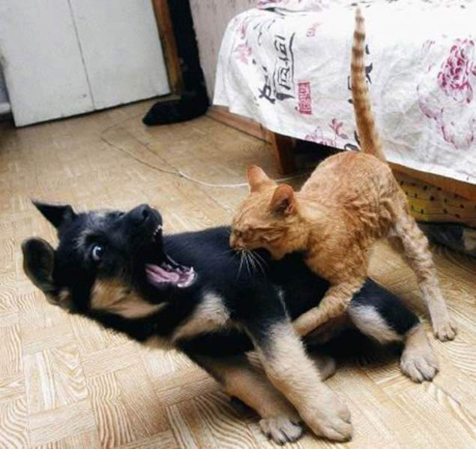

Slide 3


VẬT LÝ 12
BÀI 10
SÓNG ÂM

Slide 4
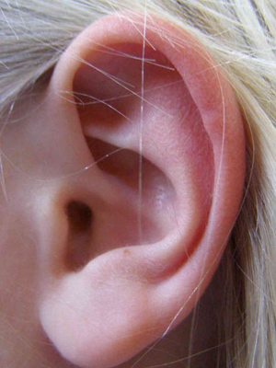
I. ÂM – NGUỒN ÂM
Bài 10: SÓNG ÂM
1. Âm:
Sóng âm: Là những sóng cơ truyền trong các môi trường khí, lỏng, rắn.
Tần số của sóng âm cũng là tần số âm

Slide 5
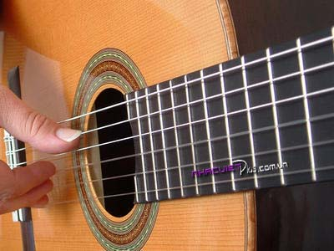
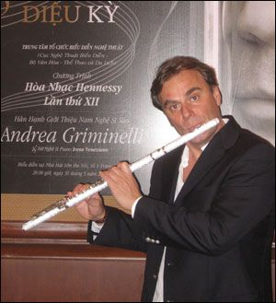

I. ÂM – NGUỒN ÂM
Bài 10: SÓNG ÂM
1. Âm:
2. Nguồn âm:
Nguồn âm là vật dao động phát ra âm.

Slide 6

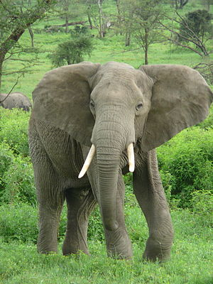
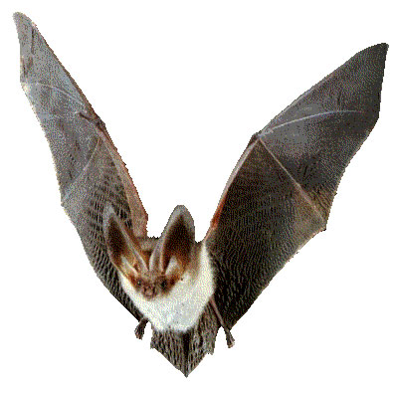


I. ÂM – NGUỒN ÂM
Bài 10: SÓNG ÂM
1. Âm:
2. Nguồn âm:
3. Phân loại âm:
- Âm nghe được: 16Hz ≤ f ≤ 20000Hz
- Hạ âm: f < 16Hz
- Siêu âm: f > 20000Hz

Slide 7
Hạ âm từ đâu tới?
Hạ âm (còn gọi thứ âm) thường xuất hiện khi có bão. Từ năm 1930 của thế kỷ trước, lần đầu tiên Viện sĩ Vassili Chouleikin tìm ra các dao động đàn hồi tương tự dao động âm thanh, nhưng có tần số rất thấp - dưới 20Hz, thấp hơn nhiều miền tần số tai người nghe được. Hạ âm thường xuất hiện trong vùng bão, mà bão lại bắt đầu từ biển nên V.Chouleikin đặt tên cho nó là “tiếng nói của biển”. Những đóng góp tiếp đó để hiểu rõ hơn về hạ âm là công lao của các nhà sinh học nghiên cứu tác động của sóng hạ âm có cường độ lớn trên những con vật thử nghiệm. Người ta cũng thấy, khi bão thường có sóng hạ âm tần số 6Hz truyền đi với tốc độ 1.200km/giờ, vượt trước cơn bão rất xa.
Tuy nhiên, không chỉ có bão, người ta còn thấy hạ âm có trong nhiều trường hợp khác như: động đất, hoạt động của núi lửa, các vụ nổ mặt trời, sóng dữ, sấm chớp, thậm chí ngay trong tiếng ồn xe cộ ở đường phố... Ngoài sóng âm thanh nghe thấy, chúng còn bức xạ ra hạ âm, tuy tai chúng ta “mù nghe” nhưng cơ thể lại có thể cảm thụ được, hơn thế nữa, với những sóng hạ âm có tần số và cường độ nhất định sẽ gây ra những phản ứng rất rõ rệt xảy ra trong cơ thể.

Slide 8
Ảnh hưởng tới sức khỏe
Người ta đã lên án sóng hạ âm là sát thủ vô hình, là kẻ thù của sức khỏe... Có thể giải thích điều này như sau: có những chuyển động dao động tần số thấp trong mỗi cơ thể sống. Nếu như chu kỳ của sóng hạ âm trùng khớp hay gần với chu kỳ của những dao động ấy thì sẽ nảy sinh một cộng hưởng và điều này là có hại cho cơ thể. Qua những nghiên cứu sinh lý học cho thấy, lục phủ ngũ tạng trong cơ thể con người vốn có tần số chủ yếu nằm trong khoảng từ 3 - 17Hz. Ví dụ các nội tạng phần bụng có tần số cố định từ 4 - 8Hz, phần đầu có từ 8 - 12Hz, tim là 5Hz. Khi cơ thể bị tác động bởi sóng hạ âm có cường độ lớn, cùng tần số với tần số vốn có của cơ quan nội tạng ở cơ thể thì ngay lập tức sẽ xảy ra hiện tượng cộng hưởng gây nguy hại.
Ví dụ hạ âm có tần số 8Hz trùng với nhịp dao động tần số của não sẽ gây ra cảm giác lo sợ, chán nản, bối rối, tức giận... Người ta nhận thấy những khi đó, tai nạn giao thông cũng dễ xảy ra hơn, những bệnh nhân tim mạch cũng hay bị tai biến hơn.
Khi tần số của hạ âm trùng với tần số dao động của nội tạng sẽ gây ra cộng hưởng làm co bóp mạnh gây đau đớn và có thể vỡ các mạch máu...

Slide 9
Vén bức màn bí ẩn
Tháng 2/1948, con tàu Urang Medan đang trên hành trình ở eo biển Malacca, bỗng nhiên tất cả các thuyền viên trên tàu đều chết một cách bất ngờ, chỉ còn viên báo vụ thoi thóp cố gõ manip phát tín hiệu cấp cứu SOS. Khi tàu cứu hộ tới thì cả viên báo vụ cũng đã chết. Thảm cảnh trên tàu diễn ra rất nhanh: tất cả thủy thủ đã chết ở chính những nơi họ đang làm việc. Chết rồi mà mắt họ vẫn mở, khuôn mặt nhăn nhúm vì sợ hãi. Con chó trên tàu cũng chết. Điều kỳ lạ là thân thể họ không có vết thương, hay biểu hiện vết tích của bạo lực.
Sau này, cùng với sự tiến bộ của khoa học kỹ thuật, các nhà khoa học đã lý giải được sự thật của những vụ chết chóc, sự mất tích bí ẩn của những con tàu qua lại trong vùng chính là do sóng hạ âm. Theo giả thuyết của các nhà khoa học Mỹ, dòng xoáy hạ âm hình thành của các cơn bão ở Đại Tây Dương hội tụ tại Bermuda. Sự tập trung sóng hạ âm với cường độ lớn là nguyên nhân gây ra các hiện tượng dị thường tại khu vực này. Hạ âm tác động trực tiếp tới não làm mất kiểm soát ý thức, tạo các cảm xúc sợ hãi, chạy trốn, mù nhìn, thậm chí chết ngay tức khắc. Đó là thảm họa thiên nhiên đã gây ra cho các con tàu mất tích một cách bí hiểm.

Slide 10
I. ÂM – NGUỒN ÂM
Bài 10: SÓNG ÂM
1. Âm:
2. Nguồn âm:
3. Phân loại âm:
4. Sự truyền âm:
Sóng âm không truyền được trong chân không.
Môi trường truyền âm: rắn, lỏng và khí.
Vật liệu cách âm: Bông, xốp…vật liệu có tính đàn hồi kém.
Vận tốc truyền của sóng âm phụ thuộc vào đặc tính đàn hồi, nhiệt độ và mật độ của môi trường
V_{rắn} > V_{lỏng} > V_{khí}
Sóng âm truyền trong mỗi môi trường với tốc độ hoàn toàn xác định.
Lưu ý: Sóng âm truyền trong không khí là sóng dọc.

Slide 11
Bài 10: SÓNG ÂM
I. ÂM – NGUỒN ÂM
II. NHỮNG ĐẶC TRƯNG VẬT LÝ VÀ SINH LÝ CỦA ÂM.
* Nhạc âm:
Những âm có một tần số xác định (nhạc cụ)
* Tạp âm:
Những âm không có một tần số xác định (tiếng ồn, tiếng sấm)

Slide 12
Bài 10: SÓNG ÂM
I. ÂM – NGUỒN ÂM
II. NHỮNG ĐẶC TRƯNG VẬT LÝ VÀ SINH LÝ CỦA ÂM.
Đặc trưng Vật lý | Đặc trưng sinh lý
1. Tần số.
1. Độ cao.
Âm có tần số càng lớn thì nghe càng cao
Đồ, rê, mi, pha, son, la, si

Slide 13
Bài 10: SÓNG ÂM
I. ÂM – NGUỒN ÂM
II. NHỮNG ĐẶC TRƯNG VẬT LÝ VÀ SINH LÝ CỦA ÂM.
Đặc trưng Vật lý | Đặc trưng sinh lý
1. Tần số. | 1. Độ cao
2. Cường độ âm và mức cường độ âm
+ Cường độ âm:
S = 4πR² (m²)

Slide 14
Bài 10: SÓNG ÂM
I. ÂM – NGUỒN ÂM
II. NHỮNG ĐẶC TRƯNG VẬT LÝ VÀ SINH LÝ CỦA ÂM.
Đặc trưng Vật lý | Đặc trưng sinh lý
1. Tần số. | 1. Độ cao
2. Cường độ âm và mức cường độ âm
- I₀ là âm rất nhỏ mà tai người vừa đủ nghe được.
- Mức của I₀ được lấy là mức 0
- Âm có cường độ 10I₀ được lấy là mức 1
- Âm có cường độ 100I₀ được lấy là mức 2
+ Mức cường độ âm:
I₀ = 10⁻¹²W/m²: là CĐÂ chuẩn (Âm nhỏ nhất mà tai người còn nghe được)

Slide 15

Bài 10: SÓNG ÂM
I. ÂM – NGUỒN ÂM
II. NHỮNG ĐẶC TRƯNG VẬT LÝ VÀ SINH LÝ CỦA ÂM.
Đặc trưng Vật lý | Đặc trưng sinh lý
1. Tần số. | 1. Độ cao
2. Cường độ âm và mức cường độ âm
2. Độ to:
Mức cường độ âm càng lớn thì âm nghe càng to.
+ Mức cường độ âm:
- Ngưỡng nghe: 0 dB
- Ngưỡng đau: 130 dB
I₀ = 10⁻¹²W/m²: là CĐÂ chuẩn (Âm nhỏ nhất mà tai người còn nghe được)

Slide 16
Bài 10: SÓNG ÂM
I. ÂM – NGUỒN ÂM
II. NHỮNG ĐẶC TRƯNG VẬT LÝ VÀ SINH LÝ CỦA ÂM.
Đặc trưng Vật lý | Đặc trưng sinh lý
1. Tần số. | 1. Độ cao
2. Cường độ âm và mức cường độ âm | 2. Độ to
3. Đồ thị âm
- Âm cơ bản f₀ và họa âm 2f₀, 3f₀, 4f₀…
- Âm cơ bản và họa âm:
- Phổ của nhạc âm:
- Tập hợp các họa âm tạo thành phổ của nhạc âm.
- Đồ thị âm:
Phụ thuộc f, A, I, L và số họa âm

Slide 17
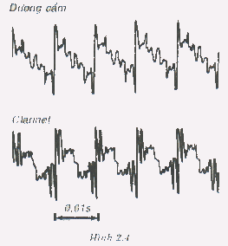
a. Âm thoa
b. Sáo
c. Kèn Sắc-xô

Slide 18
Bài 10: SÓNG ÂM
I. ÂM – NGUỒN ÂM
II. NHỮNG ĐẶC TRƯNG VẬT LÝ VÀ SINH LÝ CỦA ÂM.
Đặc trưng Vật lý | Đặc trưng sinh lý
1. Tần số. | 1. Độ cao
2. Cường độ âm và mức cường độ âm | 2. Độ to
3. Đồ thị âm
3. Âm sắc
- Âm cơ bản và họa âm:
Giúp ta phân biệt âm do các nguồn khác nhau phát ra. Âm sắc có liên quan mật thiết với đồ thị dao động âm
- Phổ của nhạc âm:
- Đồ thị âm:
Phụ thuộc f, A, I, L và số họa âm

Slide 19
Bài 10: SÓNG ÂM
I. ÂM – NGUỒN ÂM
1. Âm:
2. Nguồn âm:
3. Phân loại âm: Hạ âm – Âm nghe được – Siêu âm
4. Sự truyền âm: V_{Rắn} > V_{Lỏng} > V_{Khí}
II. NHỮNG ĐẶC TRƯNG VẬT LÝ VÀ SINH LÝ CỦA ÂM.
Đặc trưng Vật lý | Đặc trưng sinh lý
1. Tần số. | 1. Độ cao
2. Cường độ âm và mức cường độ âm | 2. Độ to
3. Đồ thị âm | 3. Âm sắc

